Slide 1
47º CONGRESSO NACIONAL DA ASSEMAE
Painel Especial II: Relação entre saneamento básico,
proteção dos mananciais e consciência ambiental
Campinas, 19 de junho de 2017

Slide 2
1.Políticas, Sistemas e Instrumentos de Planejamento e Gestão
2.Dados Preliminares do Atlas de Esgoto
3.Projeto Legado

Slide 3
POLÍTICA NACIONAL DE SANEAMENTO BÁSICO – LEI 11.445/2007 | POLÍTICA NACIONAL DE RECURSOS HÍDRICOS – LEI 9433/1997 | POLÍTICA NACIONAL DE MEIO AMBIENTE – LEI 6938/1981
Titularidade Municipal dos Serviços de Saneamento Básico (Água, Esgoto, Drenagem e Resíduos Sólidos) | Dominialidade dos Recursos Hídricos - Estadual e Federal - Sistema Nacional de Recursos Hídricos (SINGRH) | Competências Compartilhadas entre União, Estados e Municípios - Sistema Nacional de Meio Ambiente (SISNAMA)
Plano Nacional de Saneamento Básico (PNSB), Planos Municipais de Saneamento Básico, Sistema Nacional de Informações de Saneamento (SINISA) | Plano Nacional de Recursos Hídricos (PNRH), Planos de Recursos Hídricos, Enquadramento, Sistema Nacional de Informações de Recursos Hídricos (SNIRH), Cobrança pelo uso da água | Zoneamento Ambiental (ZEE), Áreas Protegidas (APPs, Unidades de Conservação), Sistema Nacional de Informações Ambientais (SINIMA), RQMA
Planos de Saneamento e Contrato de Concessão ou Programa | Outorga | Licenciamento Ambiental, Padrões de Qualidade, Avaliação de Impacto Ambiental
Conselho Nacional das Cidades (consultivo/supervisão) | Conselho Nacional de Recursos Hídricos (CNRH) - deliberativo | Conselho Nacional de Meio Ambiente (CONAMA) - deliberativo

Slide 4
PLANEJAMENTO PARA RACIONALIZAÇÃO DOS INVESTIMENTOS: OFERTA DE ÁGUA E CONTROLE DA POLUIÇÃO

Slide 5
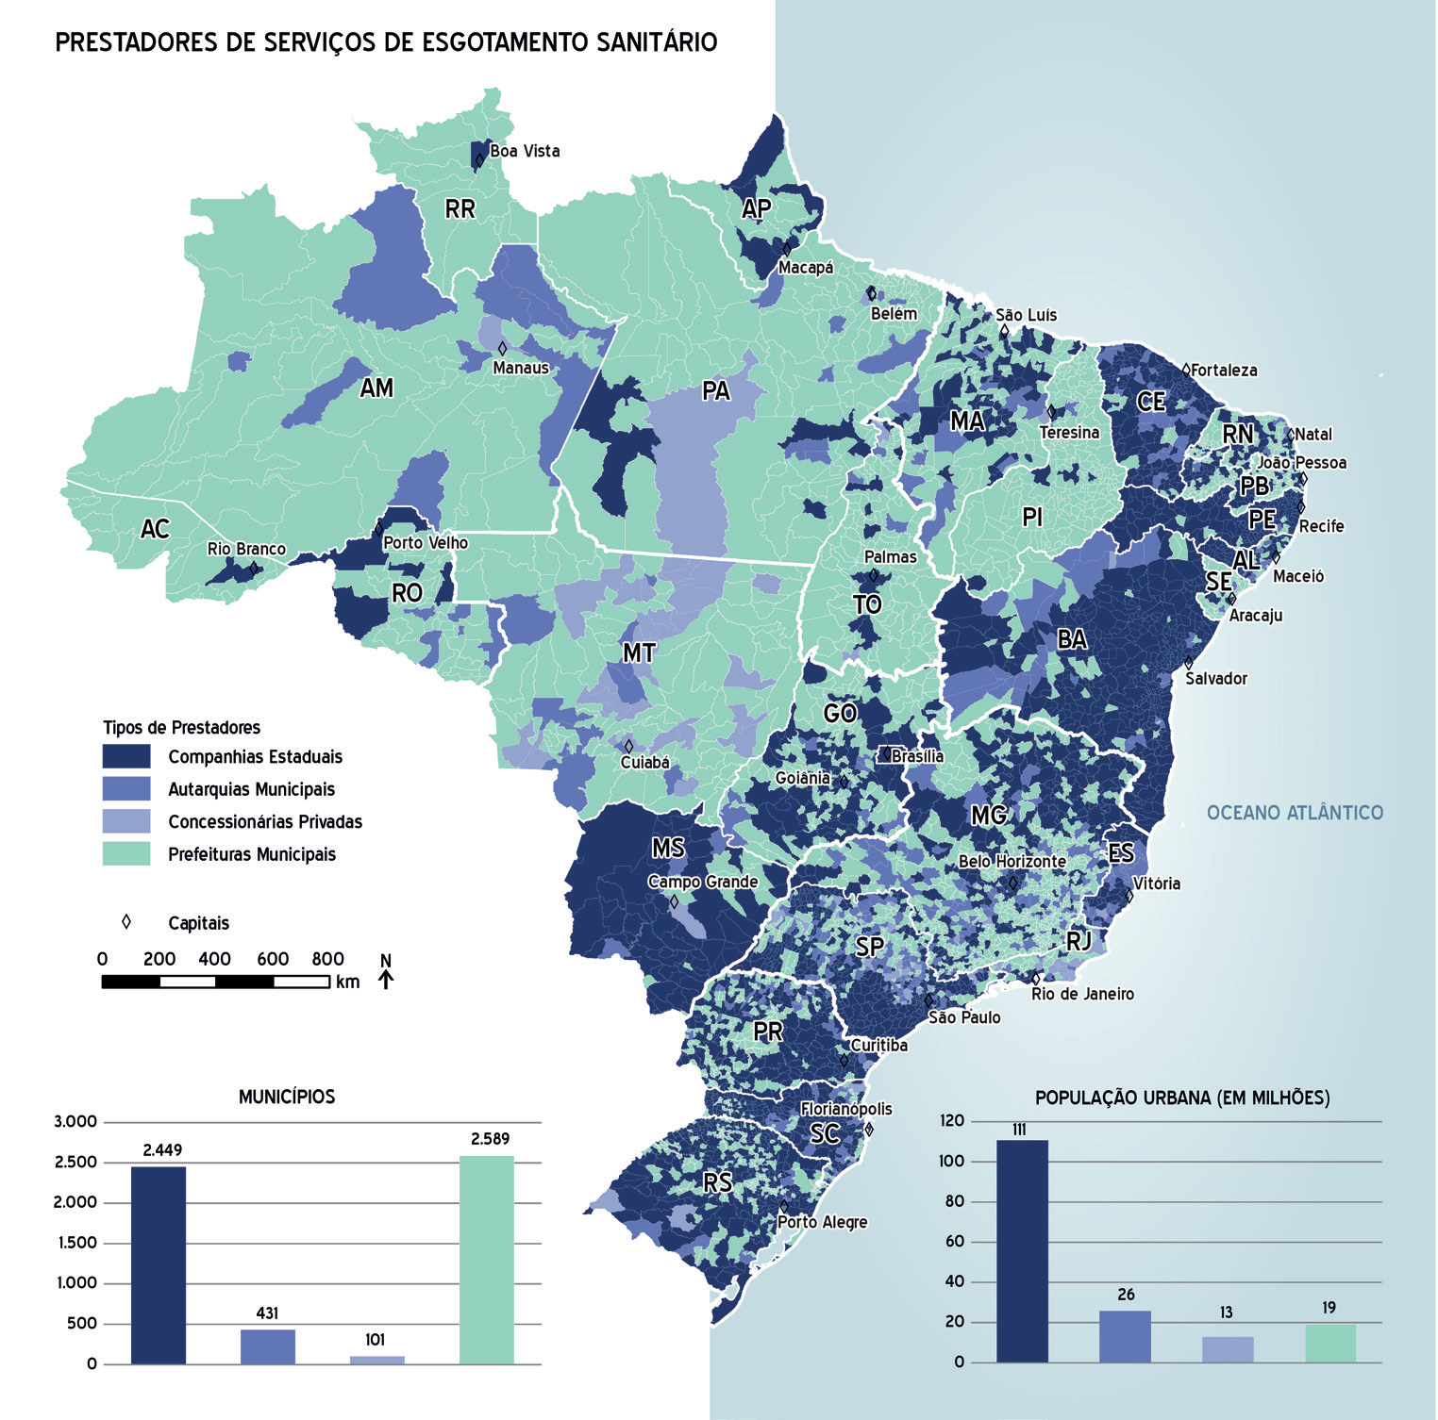
GRUPO 1 – levantamento de dados primários → 3.005 municípios (89% da população urbana)
472 prestadores autônomos/ privados visitados +
25 companhias estaduais
GRUPO 2 – análise de dados secundários → 2.565 municípios (11% da população urbana)

Slide 6
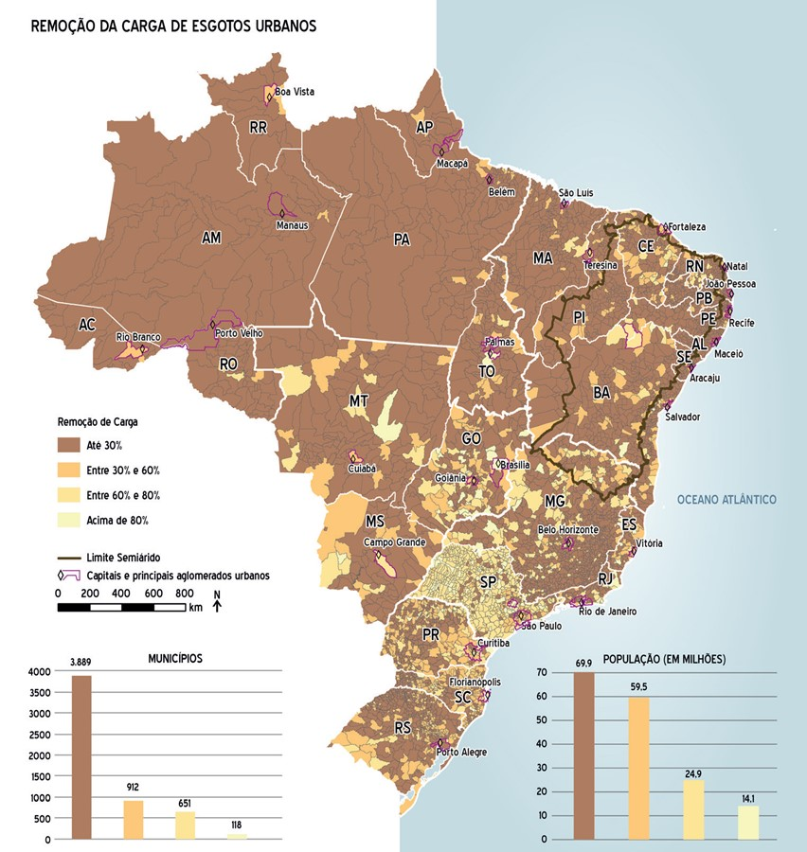
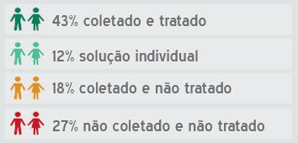
Carga total gerada → 9.098 tDBO/dia
Carga remanescente → 5.516 tDBO/dia (remoção de 39%)

Slide 8
Situação institucional | Municípios | Carga de esgotos (a remover) | Requisitos para solução
Consolidada | 1.388 (85,4 milhões hab.) | 1.111 t DBO/d | ($)
Intermediária | 1.584 (69,5 milhões hab.) | 1.192 t DBO/d | (D) + ($)
Inexistente ou Insatisfatória | 2.598 (49,9 milhões hab.) | 1.299 t DBO/d | (E) + (D) + ($)
Legenda: ($) recursos financeiros; (D) desenvolvimento institucional; (E) estruturação da prestação dos serviços de esgotamento sanitário

Slide 9
R$ 150 bilhões para cumprir as metas de universalização até 2035 → o investimento em coleta é 2,7x maior que em tratamento
Diretrizes técnicas gerais sobre tecnologias mais apropriadas (p.e. processos naturais), soluções individuais, reuso e enquadramento dos corpos receptores
Estratégia de implementação para cada município, compatível com as características regionais, a realidade institucional da prestação dos serviços de esgotos e a qualidade da água do corpo receptor
Produtos finais → Panorama nacional e resultados por Estado e bacia hidrográfica + site com resultados por município (www.ana.gov.br/snirh)
Previsão de lançamento → agosto de 2017

Slide 10


Slide 11
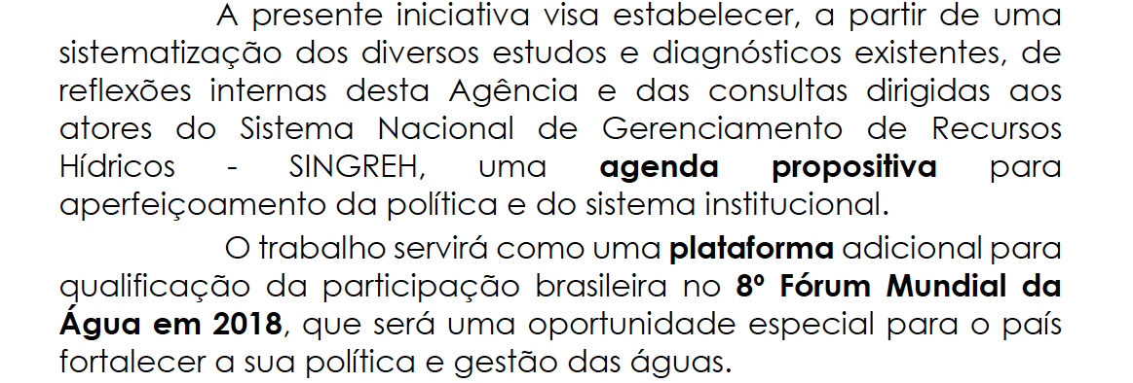

Slide 12
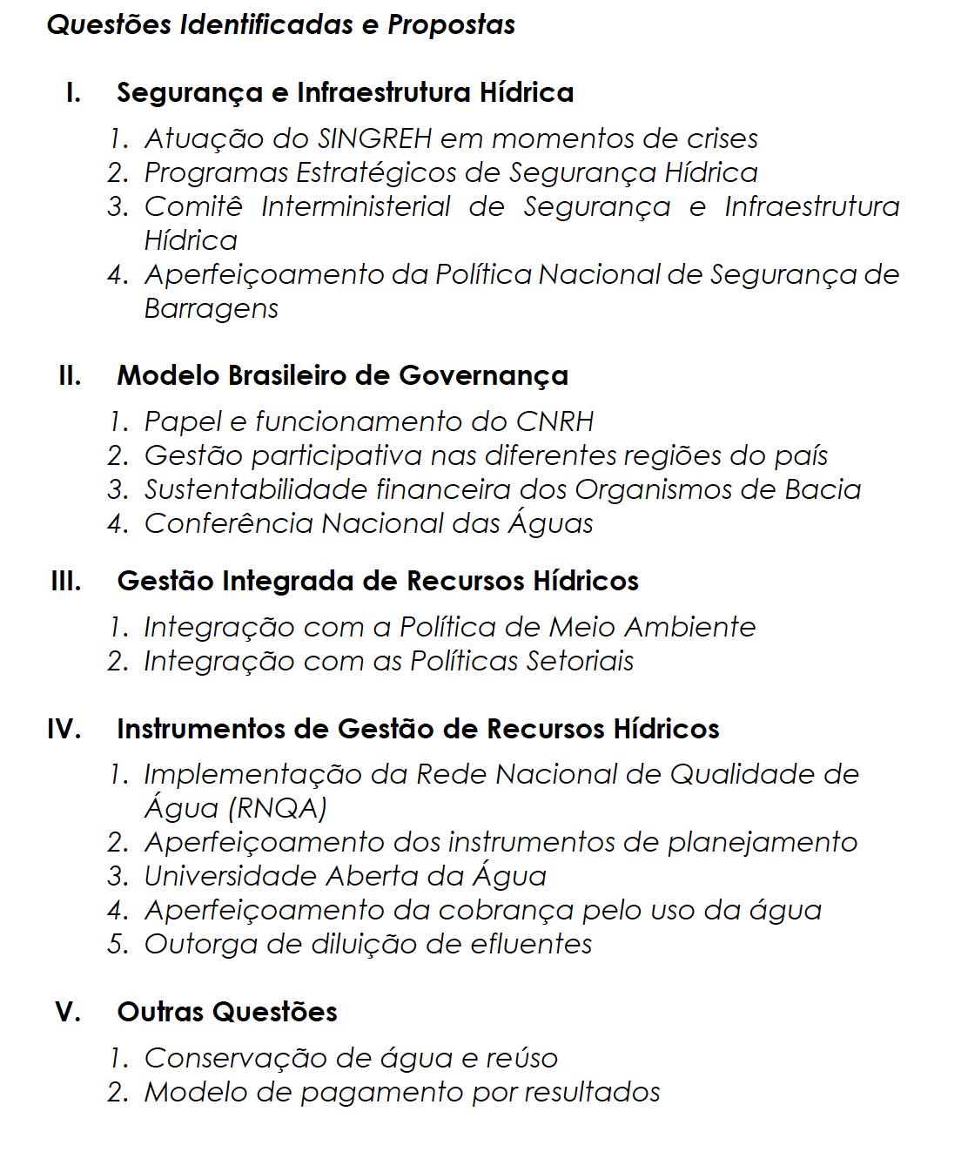

Slide 13
Contribuições para o Projeto Legado através de preenchimento formulário online: www2.ana.gov.br

Slide 14



Obrigado!
Volney Zanardi Júnior
Especialista em Recursos Hídricos
Assessor Área de Administração
volney.zanardi@ana.gov.br | (+55) (61) 2109 –5685
www.ana.gov.br
www.twitter.com/anagovbr
www.facebook.com/anagovbr
www.youtube.com/anagovbr

